Slide 1

Тема. Велика буква у назвах міст, сіл, річок
Підготувала:
вчитель початкових класів
Хмельницької спеціалізованої загальноосвітньої школи I-III ступенів №15 ім. О.Співачука
Лопатюк Ольга Вікторівна

Slide 2

Девіз уроку:
Думати швидко.
Виконувати чітко.
Творчо працювати.
Каліграфічно писати.

Slide 3
Перевірка домашнього завдання

Slide 4

Завдання.
Мар’яна, Андрій, Софія, Олександр, Богдан - …
Іванівна, Євгенович, Павлівна, Васильович, Юріївна - …
Лиска, Зірка, Лайка, Дружок, Рекс - …
Головко, Олійник, Коваль, Білик,
Шевченко - …

Slide 5


Slide 6
Назви міст, сіл, вулиць, річок пишемо з великої букви.

Slide 7

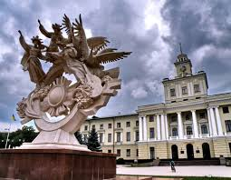
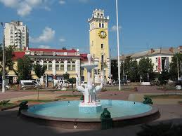
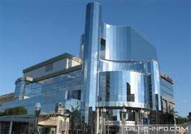
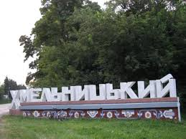
Я живу у _істі _мельницькому.

Slide 8
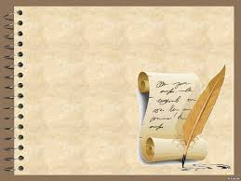


Фізкультхвилинка

Slide 9
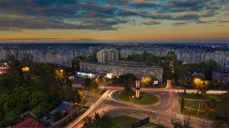
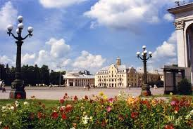

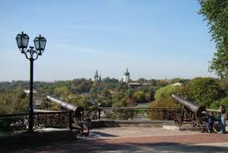
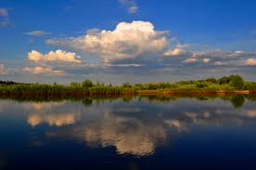
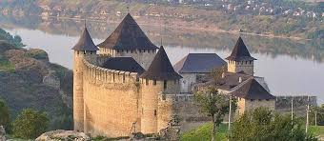
Чернігів
Десна

Slide 10
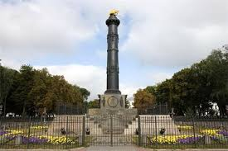

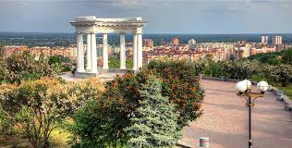
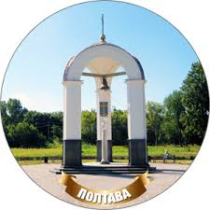
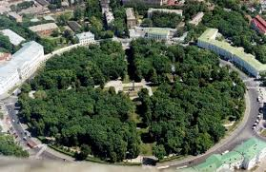
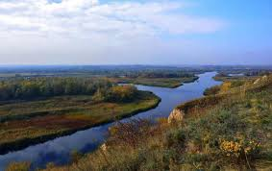
Полтава
Ворскла

Slide 11
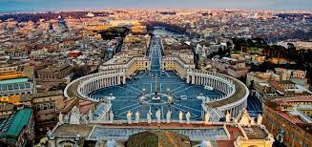
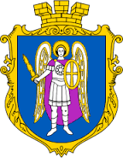
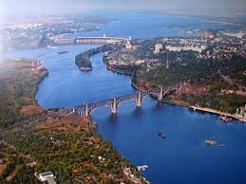
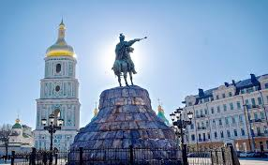
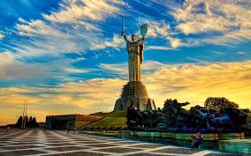
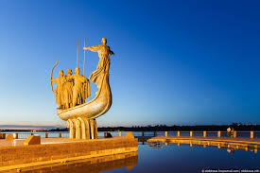
Київ
Дніпро

Slide 12
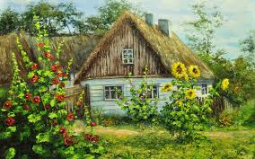
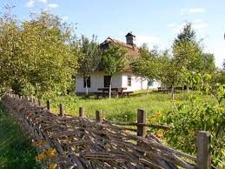
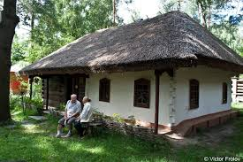
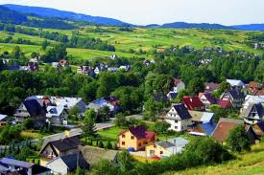
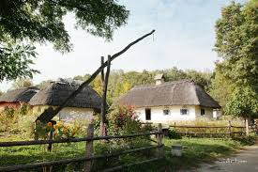
Українське село

Slide 13
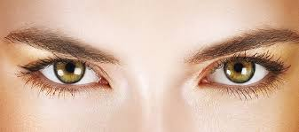
Зорова фізкультхвилинка

Slide 14
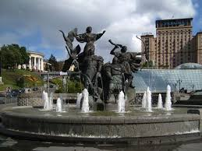
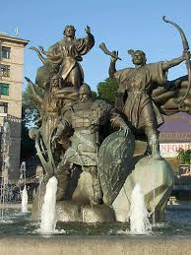
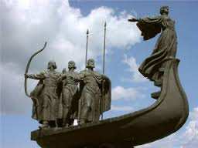
Де стоїть тепер наш Київ,
там була сама гора.
Жив там першим Кий з Хоривом,
Щек та Либідь – їх сестра.
Олександр Олесь

Slide 15
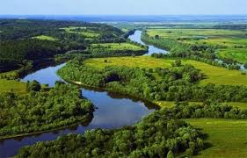
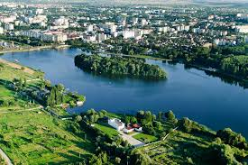
Дніпро
Десна
Річки
України
Дністер
Південний Буг

Slide 16
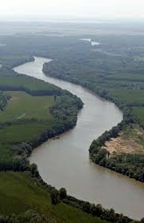
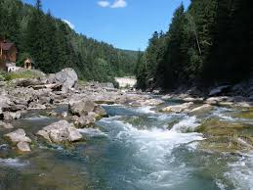
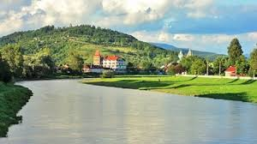
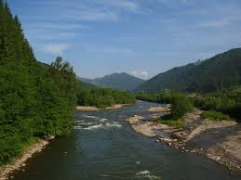
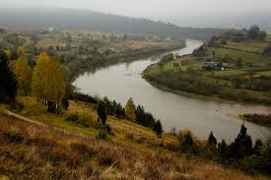
Річки України
Прут
Тиса
Латориця
Черемош
Стрий

Slide 17
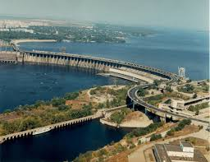
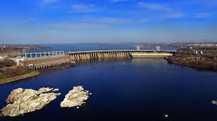
Дніпрогес – Дніпровська гідроелектростанція поблизу Запоріжжя.

Slide 18
Виправ помилку
Місто хмельницький, вулиця Кам’янецька, Річка дніпро, село тепле.

Slide 19
Прізвища
імена
по батькові
людей
Початок
речення
Велика буква
Клички
тварин
Назви міст, сіл,
вулиць, річок

Slide 20
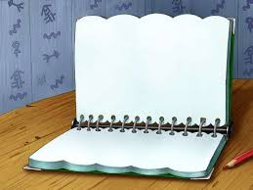
Молодці!

